Slide 1
育てられた ように 育てる
ビジネスケーススタディ
紙芝居

Slide 2
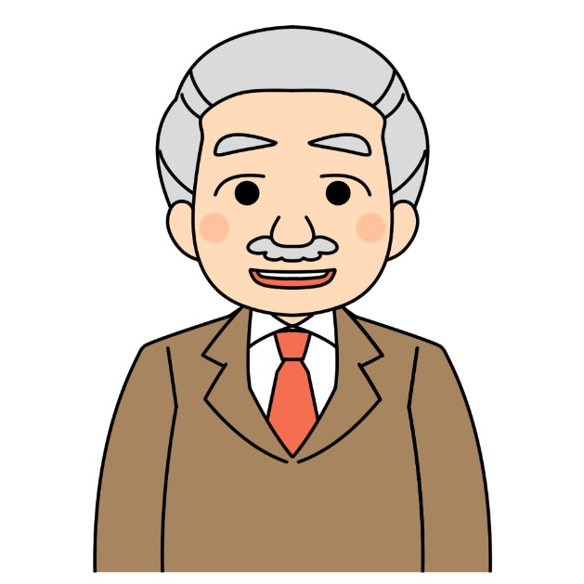
Ａ部長

Slide 3
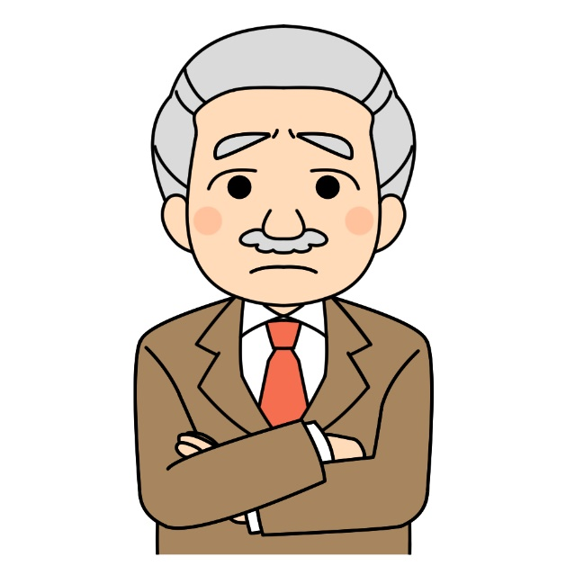

Slide 4
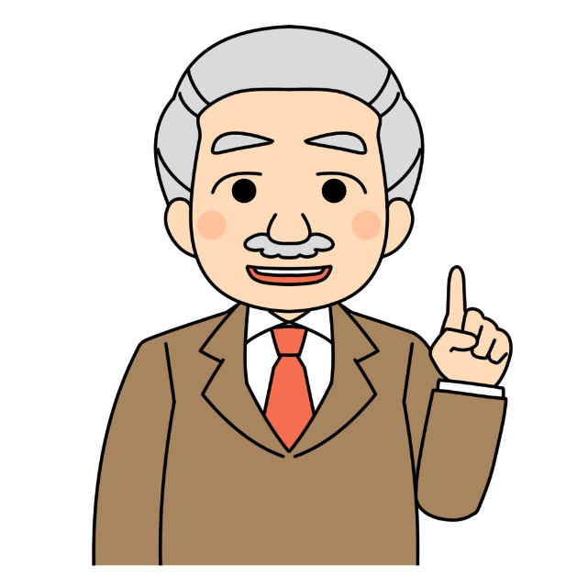

Slide 5
体育会系
Ｂ君

Slide 9
大きな ミス

Slide 10
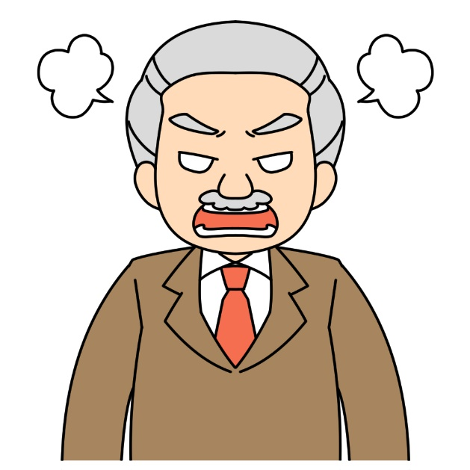

Slide 11
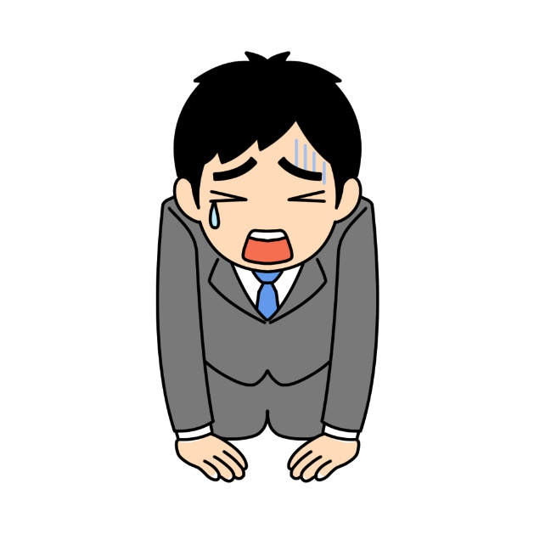

Slide 14
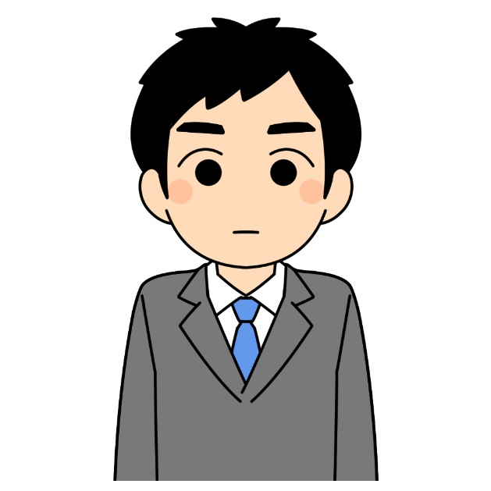

Slide 15
感謝

Slide 16
係長 昇格

Slide 18
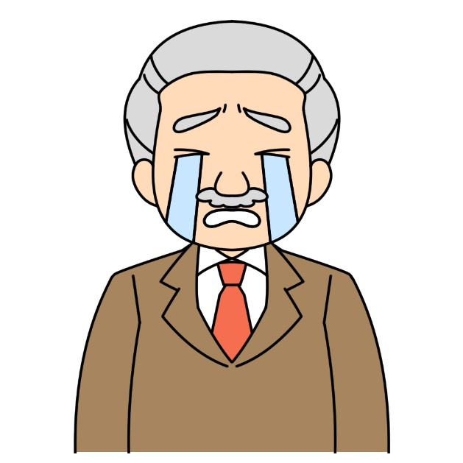

Slide 22
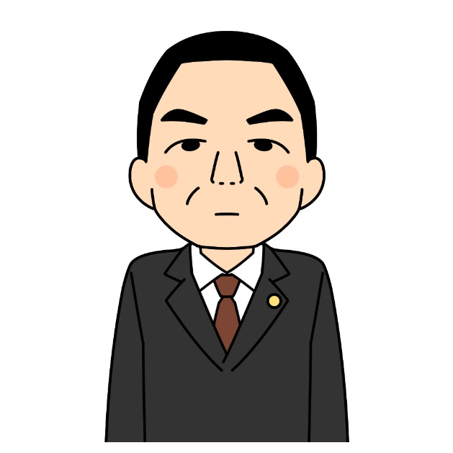
繊細・運動苦手
・ＳＮＳ大好き
Ｃ君

Slide 25
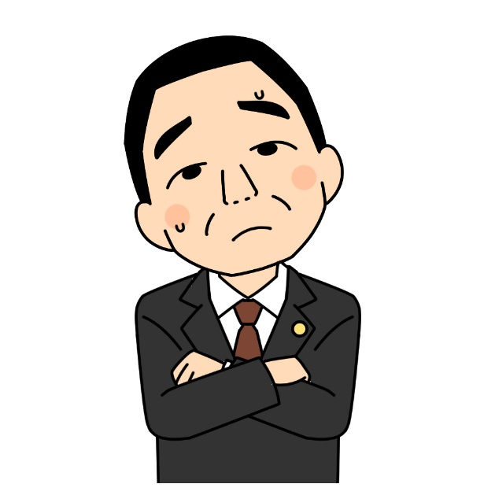

Slide 26
大きな ミス

Slide 28
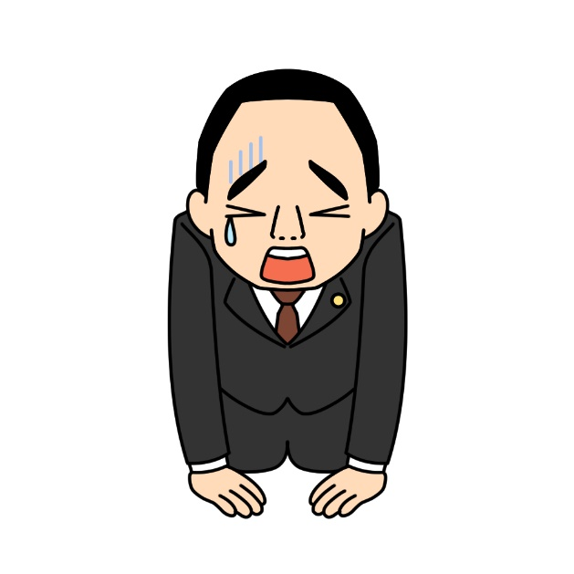

Slide 31
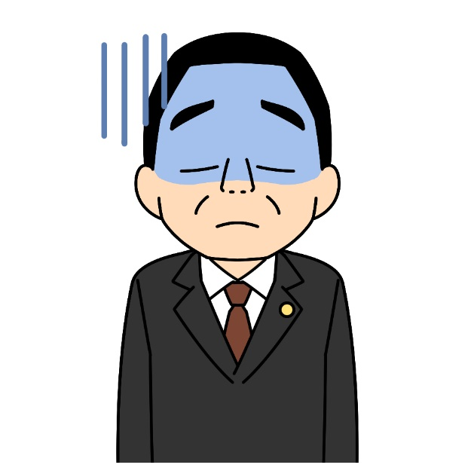

Slide 32
距離 気づかない

Slide 33
半年後

Slide 35
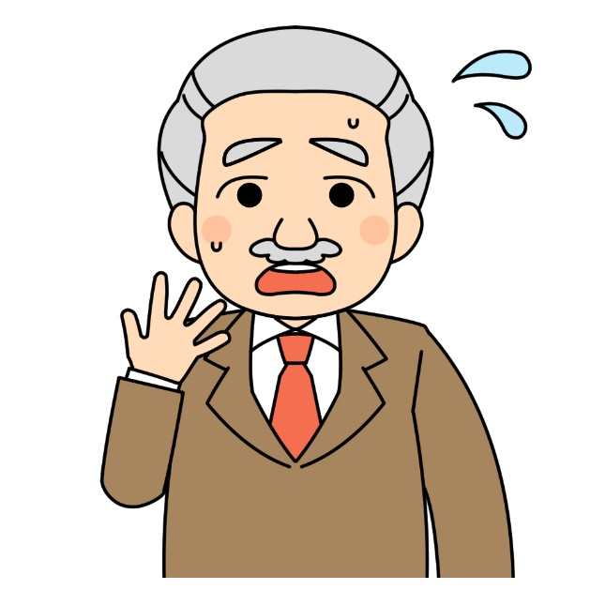

Slide 36
パワハラ お昼・お酒 残業代

Slide 38
親会社転籍 ＳＮＳ 営業戦略

